Slide 1
Значение сна в жизни человека
Битенская Е., 8В

Slide 2
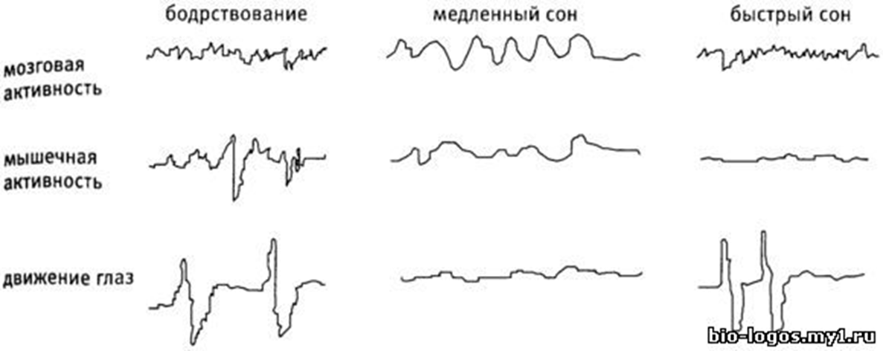
Треть жизни человек проводит во сне. Сон – жизненно необходимое периодически наступающее состояние организма. Долгое время предполагали, что сон – это только состояние покоя, при котором ослабляются и замедляются все функции организма. Подробные исследования спящих людей показали, однако, что это не так. Сон – циклическое явление. Обычный 7-8 часовой сон состоит из 4-5 циклов, закономерно сменяющих друг друга. Каждый цикл включает две фазы: медленного сна и быстрого сна.

Slide 3
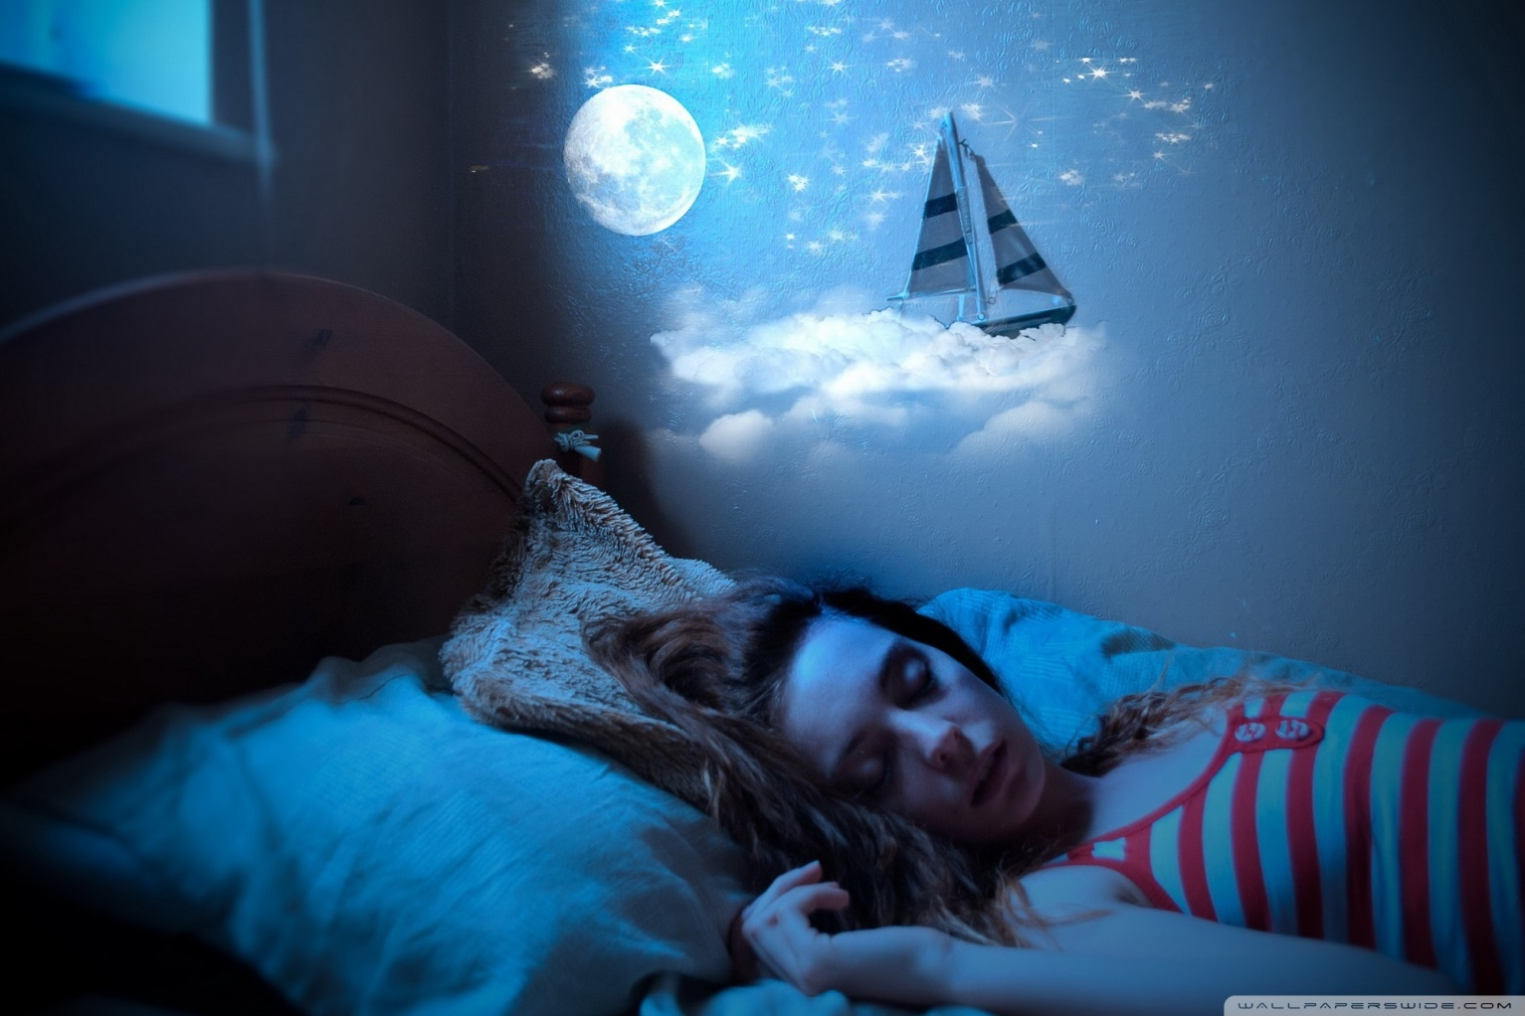
Сновидения и грезы являются оттого, что некоторые органы засыпают, а другие продолжают бодрствовать.
Постепенно все органы успокаиваются, и настает глубокий, спокойный сон. После нескольких часов такого сна, когда органы приобретают достаточную силу и нуждаются в новом труде, а уставший орган зрения продолжает свой отдых, начинаются определенные, часто хорошо запоминающиеся сновидения.
Сновидения являются результатом деятельности памяти и воображения, свободных от участия других способностей и чувств. Потому-то сновидения и бывают так различны по смыслу и имеют так мало общего с тем, что может происходить в действительной жизни.

Slide 4
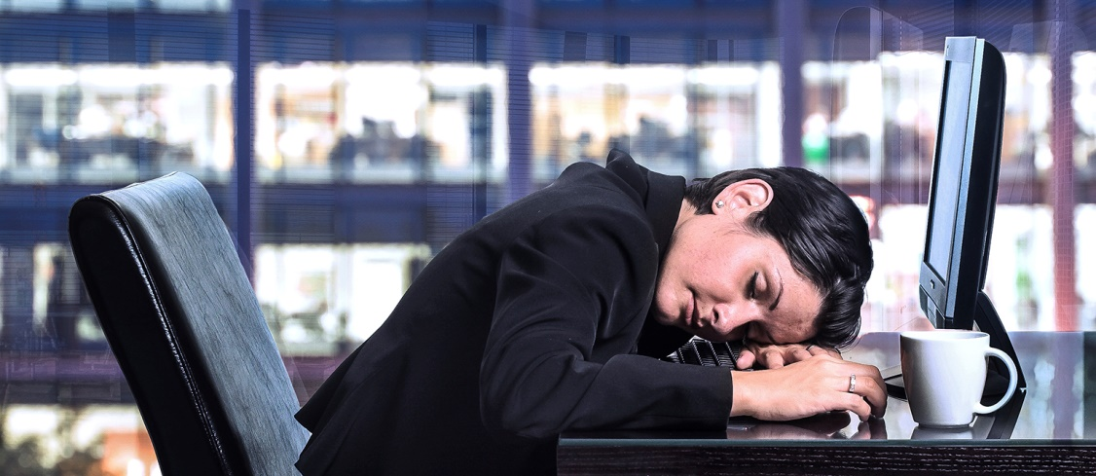
Причины недосыпания можно условно разделить на два вида:
намеренные (человек сам сокращает часы сна, выбирая работу в ночь);
непреднамеренные (недосыпание из-за стресса, болезней, материнства, медикаментов и др.).

Slide 5
Симптомы недосыпания:
• чтобы проснуться, вам необходим будильник;
• тяжело подняться с кровати по утрам;
• приходится с утра передвигать будильник;
• чувствуете вялость в послеобеденное время;
• вас клонит в сон на собраниях, лекциях, в нагретых помещениях;
• ощущаете сонливость в транспорте и после тяжелой еды;
• вам необходимо вздремнуть днем, чтобы продержаться до вечера;
• засыпаете во время телевизионных передач или вечернего отдыха.
Чем грозит постоянное недосыпание?
• отсутствие мотивации, общая усталость, вялость;
• исчезает чувство юмора;
• раздражительность капризность;
• головные боли, головокружения от недосыпания;
• ухудшение памяти и концентрации;
• резь в глазах, понижение остроты зрения;
• замедление в организме обмена веществ;
• увеличение веса;
• постоянное недосыпание способствует возникновению преждевременного старения;

Slide 6
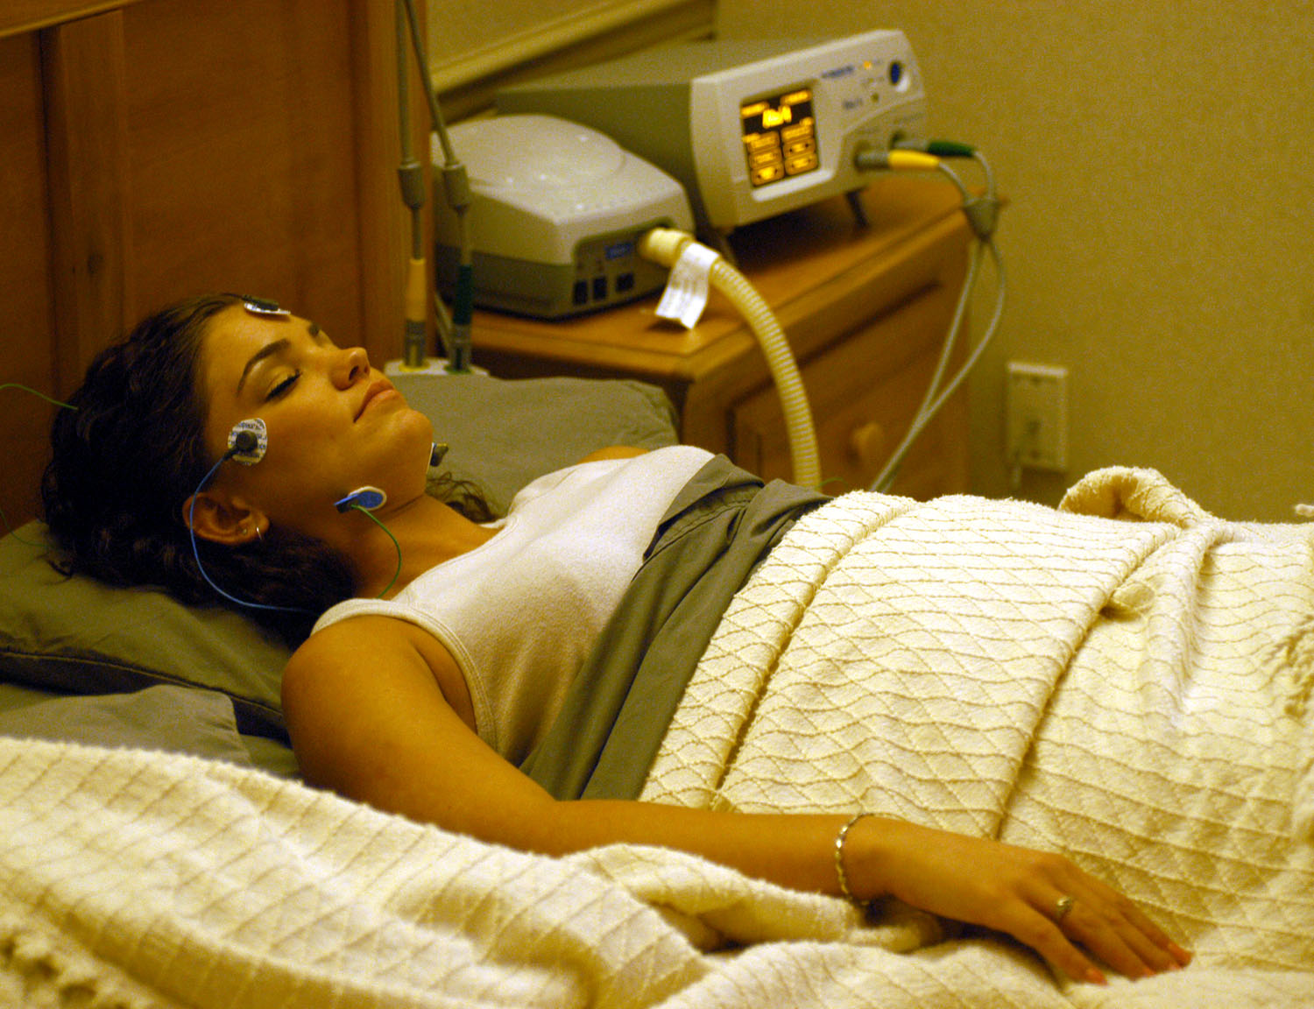
Летаргический сон. Происходит от греческого «лете» (забвение) и «аргия» (бездействие). Это состояние патологического сна, при котором понижается интенсивность обмена веществ, отключаются такие рецепторы восприятия как слух и осязание, а также пропадает восприимчивость к боли.

Slide 7
Лунатизм. Научное название лунатизма – сомнамбулизм. Этот термин означает снохождение и сноговорение. Лунатизмом его назвали из-за устойчивого мнения о связи данного явления с активностью луны. Это мнение является ошибочным, хотя, некоторое влияние на психику людей луна все-таки оказывать может.
Сомнамбулизм является достаточно широко распространенным явлением. Во всем мире им страдает около 2,5% населения.

Slide 8
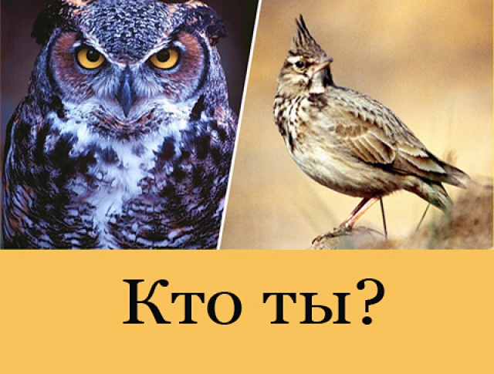
Жаворонки и совы. О таких понятиях, как «жаворонок» и «сова» знает каждый. Люди часто используют их для оправдания своей работоспособности либо лени в определенное время дня. Естественно, таким образом называют не конкретные виды птиц, а хронотипы людей.

Slide 9
Так как многие из вас в день спят меньше 8 часов, что не является нормой и многие из вас не составляют свой распорядок дня, то я посоветую вам его составлять. Заведите ежедневник или блокнот и рассчитывайте свой день. Можете записывать туда домашнее задание и понимать, сколько времени нужно затратить на выполнение домашнего задания. Также учитывайте время на школу и на свободное время.

Slide 10
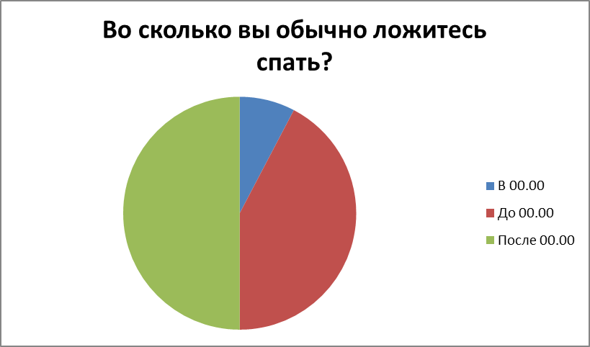
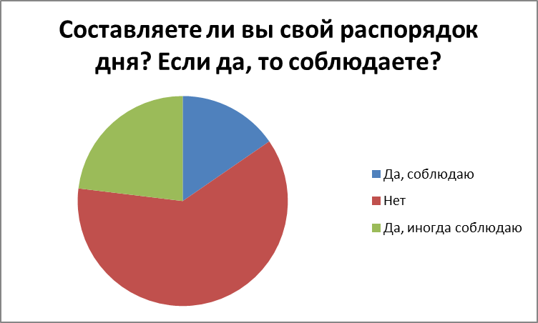
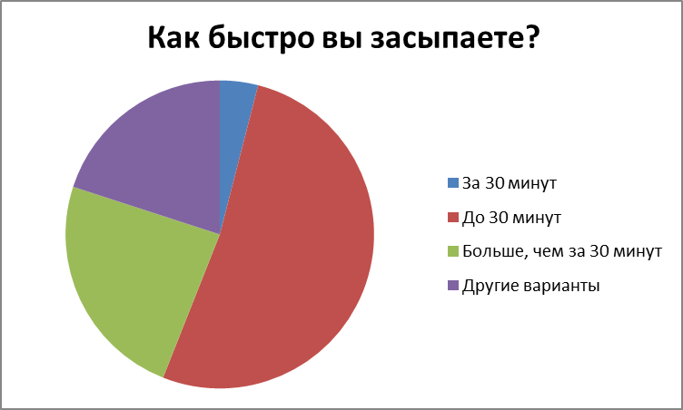
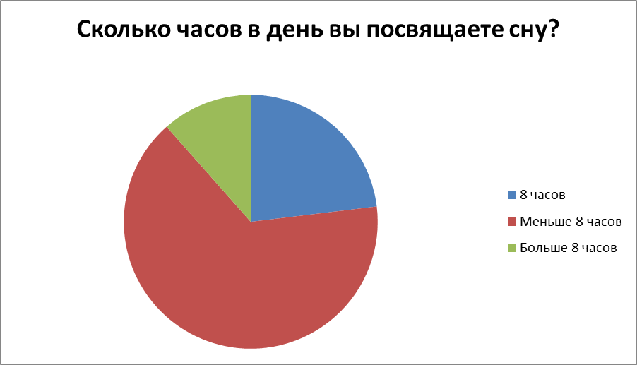

Slide 11
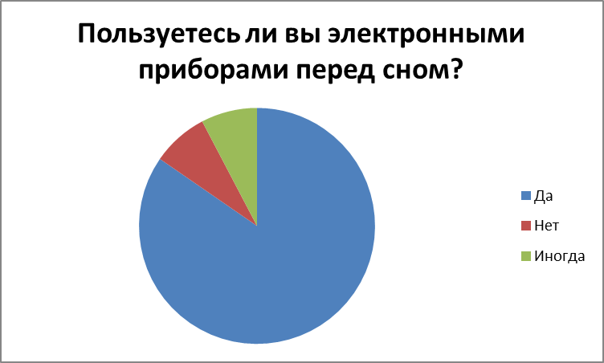
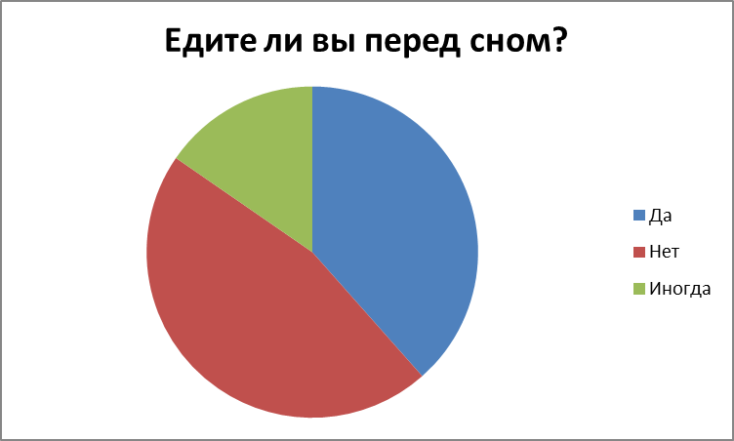
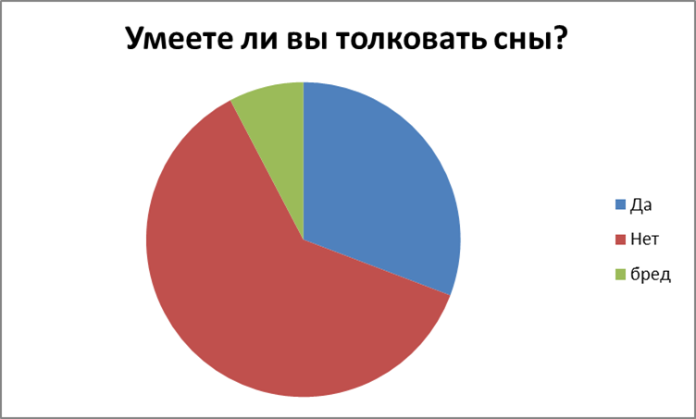

Slide 12
Источники:
http://womanadvice.ru/posledstviya-nedosypaniya
http://blgy.ru/biology8/sleep
http://shkolazhizni.ru/archive/0/n-23713/
http://www.iksinfo.ru/stati/vozmojnosti-cheloveka/item/522-chto-takoe-letargicheskiy-son.html
http://www.inmoment.ru/beauty/health/sleepwalking.html
http://comp-doctor.ru/son/sova-zhavoronok.php

Slide 13
Спасибо за внимание!

